Slide 1
第二章 导数与微分
第二节 函数的求导法则
Notes:
1

Slide 2
引言
（构造性定义）
(C) ′= 0
(sin x) ′= cos x， (cos x) ′= − sin x
(x^{μ}) ′= μ x^{μ −1} （μ 为实数）
(a^{x}) ′= a^{x} ln a （a > 0 且 a ≠ 1）
其它基本初等函数的求导公式
初等函数的求导问题
求导法则
四则运算的求导法则
反函数的求导法则
复合函数的求导法则

Slide 3
极限的四则运算法则
(1)、(2)可以推广到
有限个多函数的情形
定理：设 lim f (x) = A，lim g(x) = B ，则
若 B ≠ 0，则
说明：上述结论对自变量的任何一种变化过程都成立．
每个结论中的“lim”都针对自变量的同一个变化过程而言.
数列就是一 种
特殊的函数！
Notes:
3

Slide 4
极限的四则运算法则
返回
推论：如果 lim f (x) 存在，C 为常数，则常数因子可以移到
极限符号的外面，即
推论：如果 lim f (x) 存在，n 为正整数，则
Notes:
4

Slide 5
回顾：反函数
作为逆映射的特例，我们有反函数的概念．
定义：设函数 f : D → f (D) 是单射，则称 f 的逆映射
f ⁻¹: f (D) → D
为函数 f 的反函数．
习惯上，总是用 x 表示自变量，y 表示因变量，
因此函数 y = f (x)，x∈D 的反函数常写作
y = f ⁻¹(x) ， x∈ f (D) ．
说明：相对于反函数 y = f ⁻¹(x) 来说，原来的函数 y = f (x)
称为直接函数．

Slide 6
直接函数与反函数的图形
反函数 y = f ⁻¹(x)
直接函数 y = f (x)
结论：在同一坐标平面内，
直接函数与反函数的图形关于直线 y = x 对称．

Slide 7
反函数的连续性（P.62定理2）
若函数 y = f (x) 在区间 I_{x} 上单调增加（减少）且连续，则
反函数 x = f ⁻¹(y) 在区间 I_{y} 上单调增加（减少）且连续，
其中 I_{y} = { y | y = f (x)，x ∈I_{x} }．
且可导，则
?
且可导，
返回

Slide 8
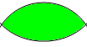
回顾：复合函数
定义：已知
函数 u = g(x) ，定义域为D_{g}，值域为R_{g} ，
函数 y = f (u) ，定义域为D_{f} ，值域为R_{f} ，
若 ，则称函数 y = f [g(x)] 为 x 的复合函数．
自变量
x
中间变量
u
因变量
y
实数
g
实数
f
实数
Ｄ_{g}
R_{g}
R_{f}
Ｄ_{f}

Slide 9
复合函数的连续性（P.63定理4）
定理：连续函数的复合函数是连续函数，即
设函数 u = g(x) 在 x = x₀ 处连续，
y = f (u) 在 u = u₀ 处连续，其中 u₀ = g(x₀)，
则复合函数 y = f [g(x)] 在 x = x₀ 处连续．
可导，
可导，
?
可导．
返回

Slide 10
一、四则运算的求导法则（P.85）
知识点回顾
极限的四则运算法则
定理：若函数 u (x)，v (x) 在点 x 处可导，
则其和、差、积、商（分母不为零）在点 x 处可导，且
①[u (x)±v (x)]' = u' (x) ±v' (x) ；
②[u (x) · v (x)]' = u' (x) v (x) + u (x) v' (x) ；
③
注意：

Slide 11
推广——有限多个函数的情形
推论：设 u = u (x)，v = v (x)， w = w (x) 在点 x₀ 处可导，则
(u − v + w)' = u' − v' + w' ；
(u v w)' = (u v)' w + (u v) w'
= (u' v + u v' ) w + (u v) w'
= u' v w + u v' w + u v w'
[C · u (x)]' = C · u' (x)

Slide 12
例子
返回
例：求 y = x³ −2x² + sin x 的导数．
例：求 y = 2x^{1/2} sin x 的导数．
例：求 y = tan x 的导数．
结论：(tan x) ′= sec² x ， (cot x) ′= − csc² x，
(sec x) ′= sec x tan x ， (csc x) ′= − csc x cot x．

Slide 13
二、反函数的求导法则（P.87）
知识点回顾
反函数的存在性、单调性、连续性
定理：设函数 y = f (x) 在区间 I_{x} 上单调、可导且 f '(x) ≠ 0，
则反函数 x = f ⁻¹(y) 在对应的区间 I_{y} 上单调、可导
且反函数的导数等于直接函数的导数的倒数，即
其中I_{y} = { y | y = f (x)，x ∈I_{x} }．
直接函数 y = f (x)
反函数 x = f ⁻¹(y)
注意：x 要用 f ⁻¹(y) 回代！
结论：互为反函数的两个函数，其导数互为倒数！

Slide 14
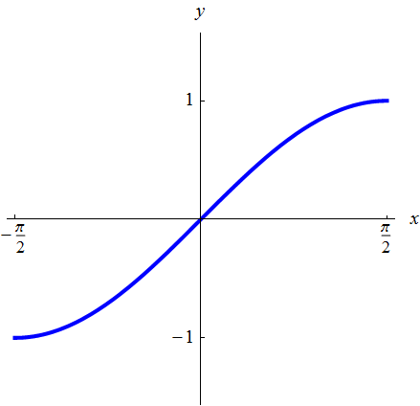
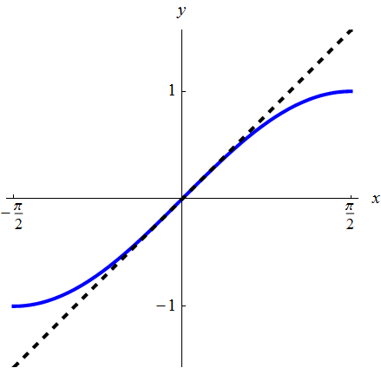
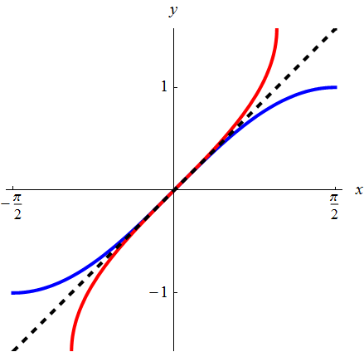
例子
y = arcsin x
定义域 [−1, 1]
值域 [−π / 2, π / 2]
(−π / 2, π / 2)
arcsin(x)
sin(x)
例：求 y = arcsin x 的导数．
解：因为 y = arcsin x 的直接函数 x = sin y 在 [−π / 2, π / 2]
上单调、可导且 (sin y) ′= cos y > 0，
所以 x 在对应的区间 (−1, 1) 上，
结论：

Slide 15
例子
y = log_{a} x
定义域 (0, +∞)
值域 (− ∞, +∞)
例：求 y = log_{a} x （a > 0 且 a ≠ 1）的导数．
解：因为 y = log_{a} x 的直接函数 x = a ^{y} 在 (− ∞, +∞) 上单调、
可导且 (a ^{y}) ′= a ^{y} lna ≠ 0，
所以 x 在对应的区间 (0, +∞) 上，
结论：
特别地，
返回

Slide 16
三、复合函数的求导法则（P.89）
知识点回顾
复合函数的存在性、连续性
定理：设函数 u = g(x) 在 x = x₀ 处可导，
y = f (u) 在 u = u₀ 处可导，其中 u₀ = g(x₀)，
则复合函数 y = f [g(x)] 在 x = x₀ 处可导，且
或
链式法则可推广到多个中间变量的情形．
链式法则

Slide 17
链式法则的推广（P.91）
设函数 v = g(x)， u = ϕ (v)， y = f (u)，
则复合函数 y = f {ϕ [g(x)] } 的导数
关键：分清复合函数的层次， 由外向内逐层推进求导，
不重复，不遗漏，
始终明确所求导数是哪个函数对哪个变量的导数．
x
v
u
y
g
ϕ
f

Slide 18
例子
例：求 y = ln sin x 的导数．
例：求 y = (x²+ 1)¹⁰ 的导数．
练习题：求 的导数．
例：求 的导数．

Slide 19
例子
例：设 f (u)可导，求函数 y = f (sec x) 的导数．
解：根据复合函数的求导法则，有
注意下列符号的区别：
表示复合函数 f (sec x) 对 x 求导
表示 f ′ (u) 在 u = sec x 处的函数值

Slide 20
例子
例：求函数 的导数．
知识点：求分段函数的导数时，
在每一段内的导数可按一般求导法则求之，
但在分段点处的导数要用左、右导数的定义求之．

Slide 21
例子
例：求函数 的导数．
解：当 0 < x < 1 时，
当 1 < x < 2 时，
当 x = 1 时，
左导数
右导数
因为 ，所以 ．
综上所述，可得

Slide 22
初等函数的求导问题
利用下列公式及法则，初等函数求导问题得到完全解决：
基本求导公式
四则运算的求导法则
反函数的求导法则
复合函数的求导法则
课本 P.92

Slide 23
例子
例：求双曲正弦函数 的导数．
解：
说明：双曲函数与反双曲函数都是初等函数，它们的导数
都可以用求导公式及求导法则求出．
双曲函数与反双曲函数的求导公式（课本P.93例16）
返回

Slide 24
练习题
在括号内填入适当的函数：
(1) (2)
(3) (4)
(5) (6)

Slide 25
练习题
在括号内填入适当的函数：
(1)
(2)
(3)
(4) 设 f (u) 可导，则

Slide 26
思考题
设ϕ (x) 在点 a 处连续， f (x) = ϕ (x) (x − a)，求 f ′ (a)．
解法1：因为 f ′ (x) = ϕ ′ (x) (x − a) + ϕ (x) ，
所以 f ′ (a) = ϕ (a)．
解法2：

Slide 27
思考题
求幂指函数 y = u(x)^{v(x)}（u(x) > 0）的导数．
解法1：把幂指函数 y = u(x)^{v(x)} 看作指数函数 a^{v(x)} ，于是
解法2：把幂指函数 y = u(x)^{v(x)} 看作幂函数 u(x)^{b} ，于是
其中a, b 都是常数且 a > 0 ．

Slide 28
思考题
求幂指函数 y = u(x)^{v(x)}（u(x) > 0）的导数．
正确解法：把幂指函数 y = u(x)^{v(x)} 看作复合函数，即
于是

Slide 29
作业
习题2 − 2
2(3)(7)(8)(9)
3(2)
6(8)(9)
7(8)
8(2)(4)
10(2)
11(1)(9)
14

